Slide 1
Proyecto de Desarrollo Web con la empresa “mobitec”
Héctor Guzman
Nicolás Brítez
Instituto Superior Ntra. Sra. De Luján del Buen Viaje - 2023

Slide 2

Nuestro cliente
mobitec se erige como líder en desarrollo móvil, consultoría de ciberseguridad y soluciones ERP. Con un equipo altamente capacitado, mobitec forja experiencias móviles cautivadoras, asegura la integridad digital y optimiza operaciones con sistemas ERP a medida. Cada proyecto es una oportunidad para superar expectativas, y en mobitec, están comprometidos a impulsar a las empresas hacia un futuro digital de excelencia.

Slide 3
¿Por qué nos contactan?
mobitec tiene interés en crear un sitio web meramente informativo sobre si mismos y los servicios que ofrecen. Al tener una clientela demandante no disponen de tiempo y recursos propios para desarrollar este sitio, por lo que, entre otros postulantes, hemos sido seleccionados para realizar esta tarea. Actualmente se encuentran planificando su expansión a mas servicios de los que ya ofrecen junto a una expansión de su personal más esencial, que consiste en ingenieros de software, desarrolladores mobile y expertos en ciberseguridad.

Slide 4
Condiciones sobre la maquetación del sitio
Debe estar desarrollado en HTML, CSS y se debe aplicar el framework Bootstrap para que el sitio sea responsive
Debe poseer 3 páginas: el índex funcionando como una introducción a la empresa, una página llamada “Servicios” en la cual se detalle brevemente los servicios ofrecidos con un añadido en cada uno titulado “Beneficios” y una página de contacto con un formulario que solicite datos básicos de potenciales clientes o clientes que requieran soporte técnico
Apenas se entra al sitio se debe mostrar un aviso de ofertas laborales disponibles en la empresa

Slide 5
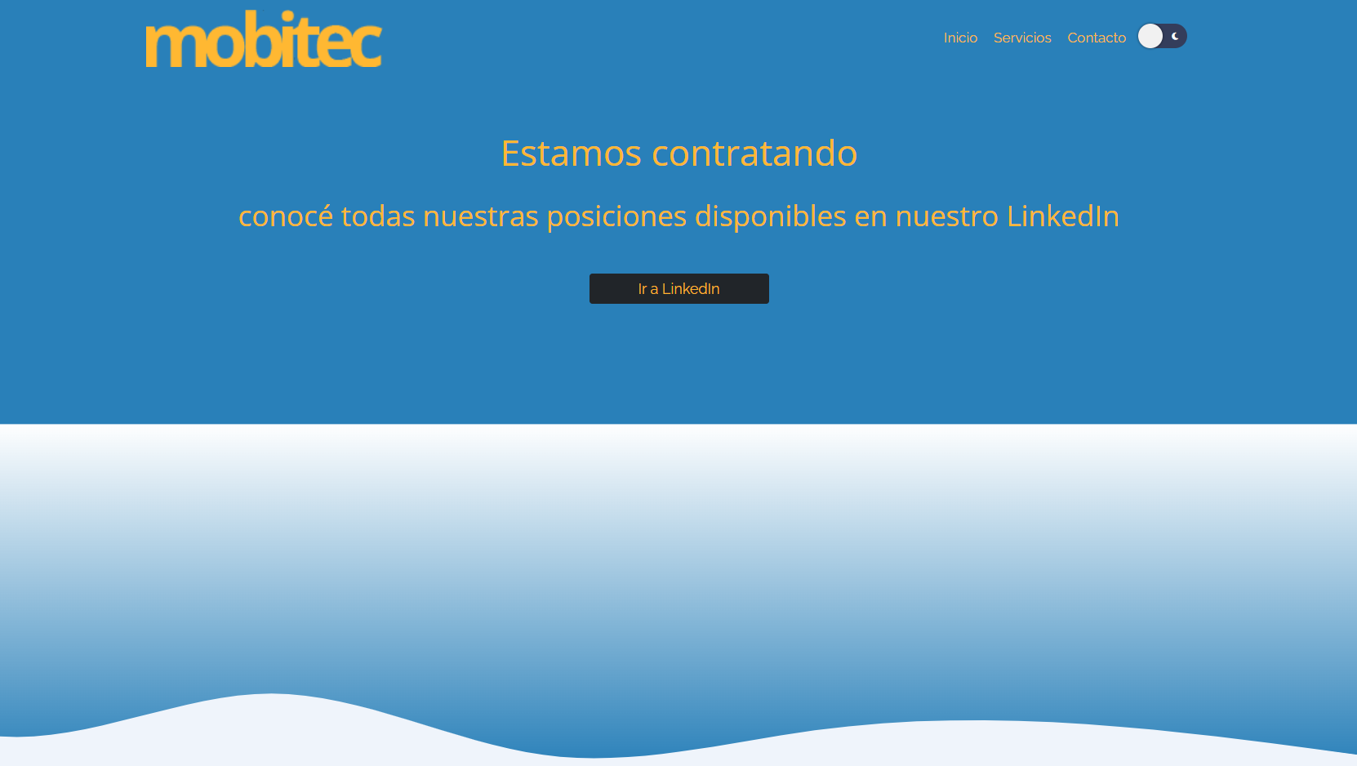
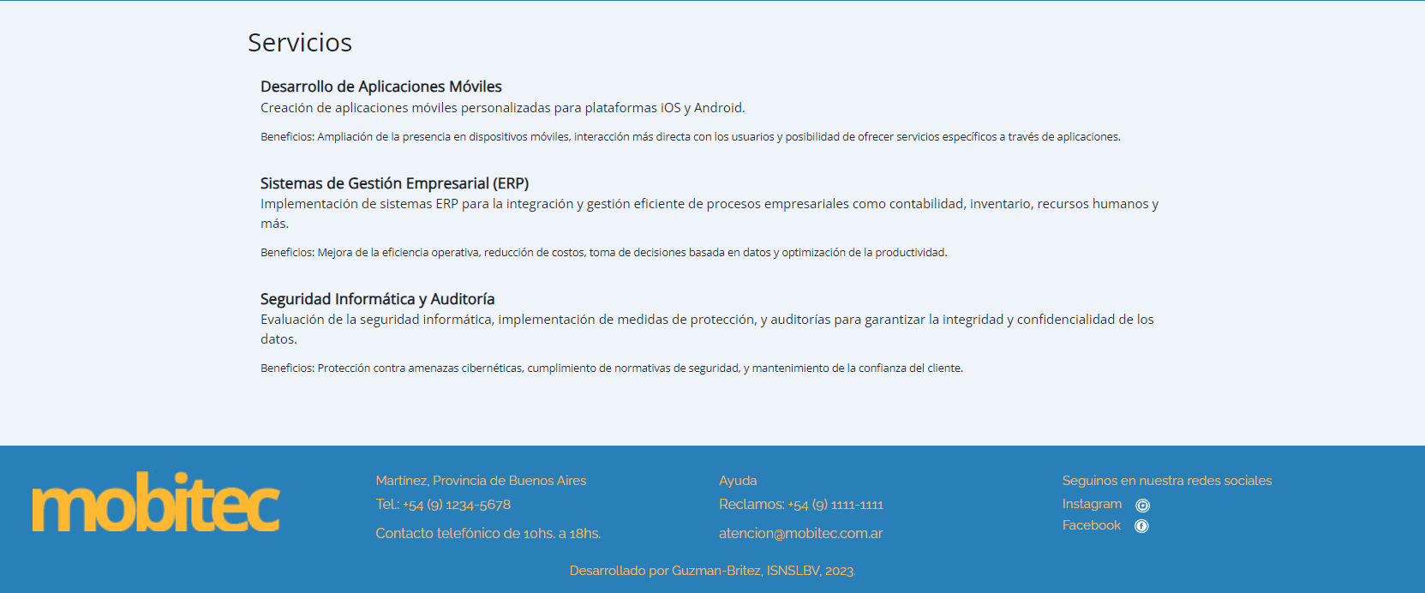
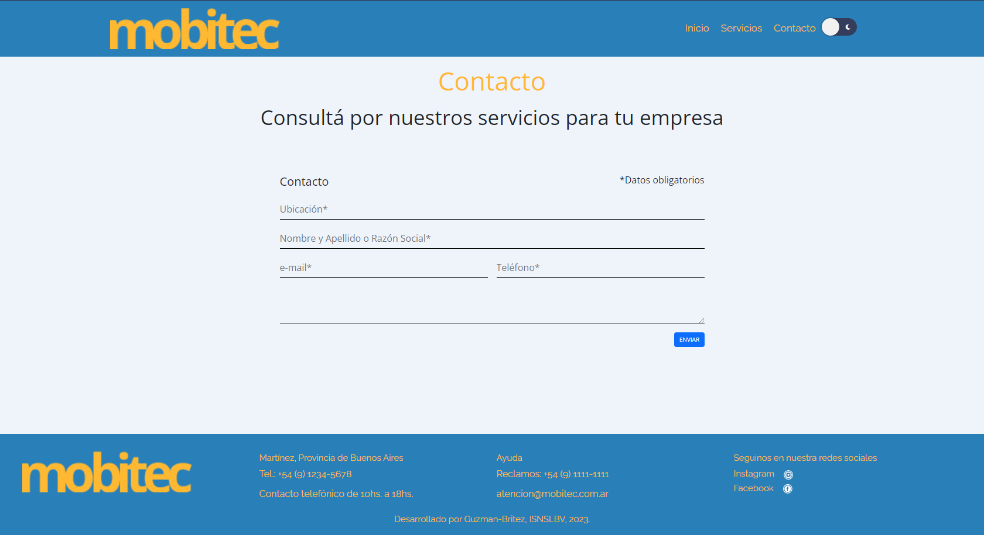
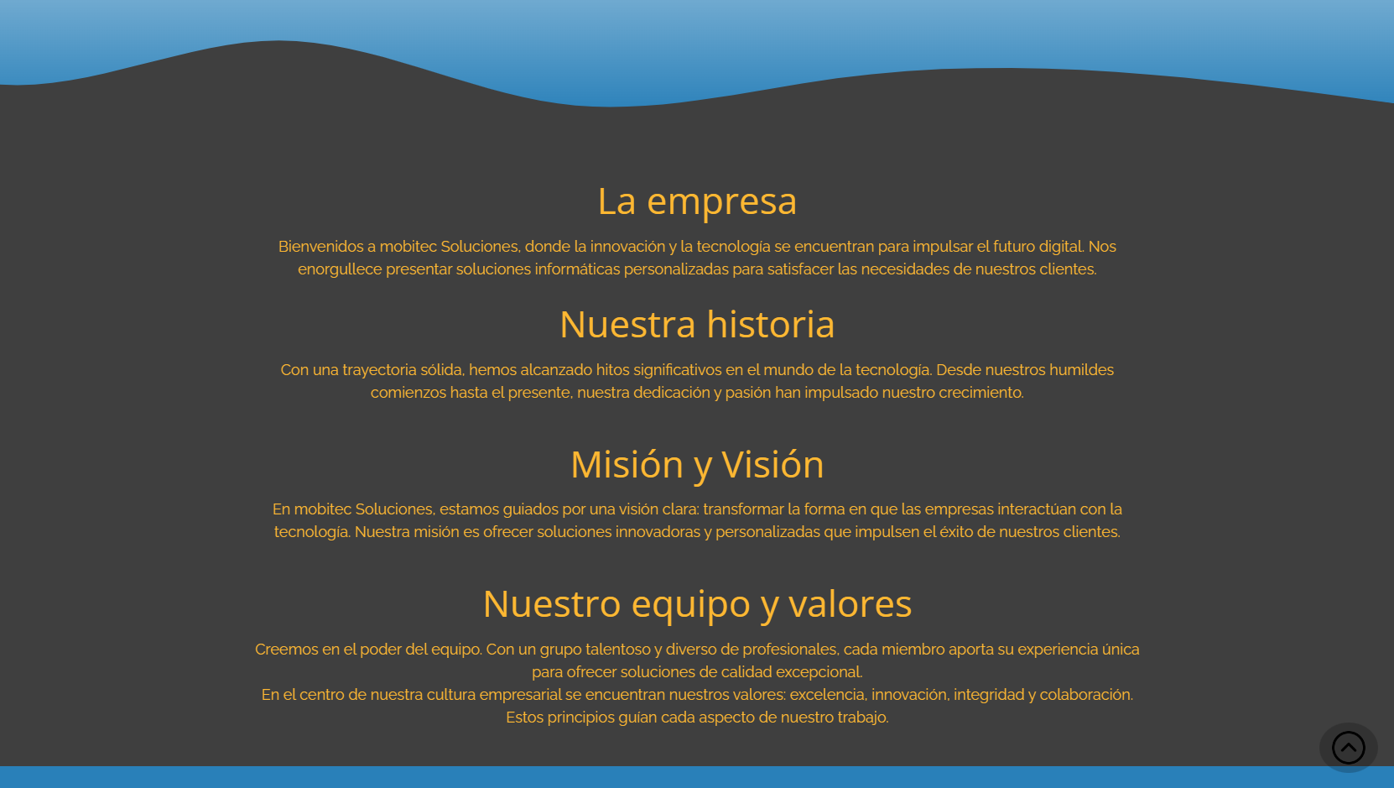

Slide 6
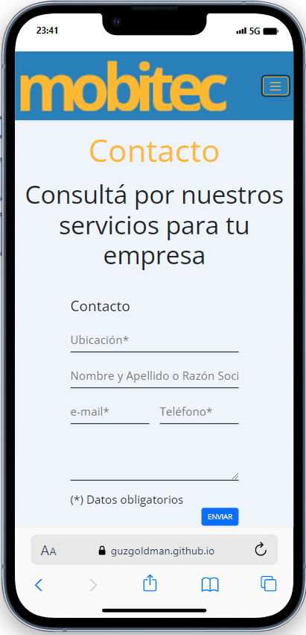
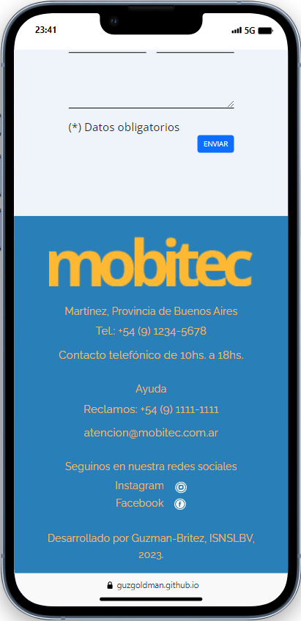
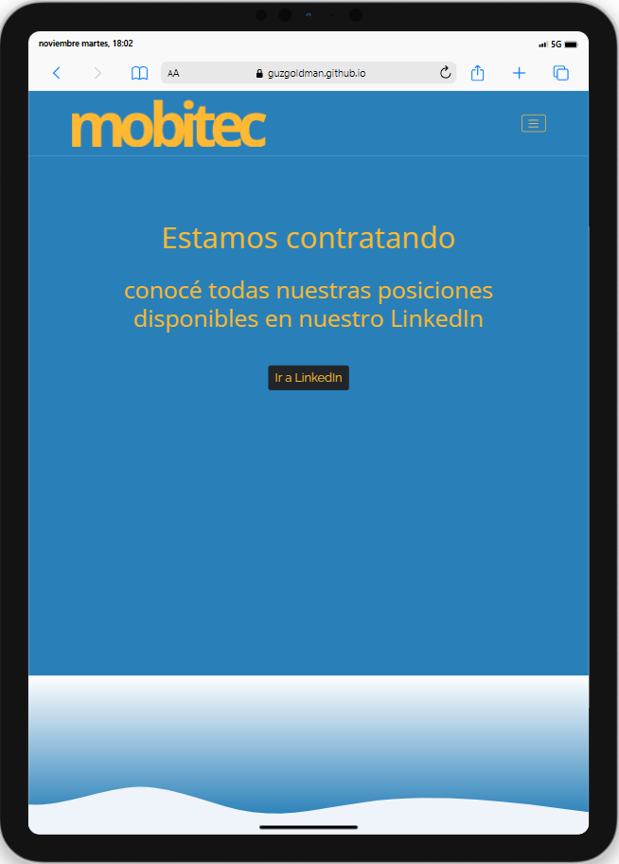
Diseño responsive en los tamaños habituales de pequeños dispositivos

